Slide 1

Projet Morse : L’établissement d’une communication PC-microcontrôleur
Réalisé par : El Hassane Lahrar
Isabelle Leblond
Alex Fefeu
19/04/2023

Slide 2
Sommaire
Objectif du projet
Exigences du projet
Fonctionnalités des programmes
Testes et validation
Difficultés rencontrées
Améliorations possibles
Conclusion

Slide 3
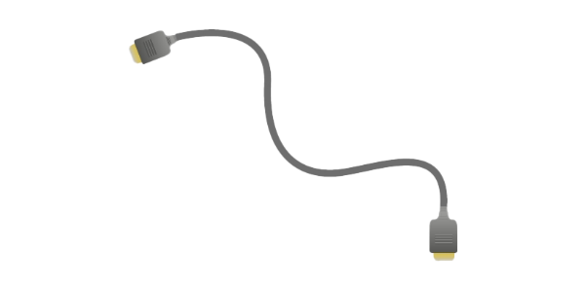
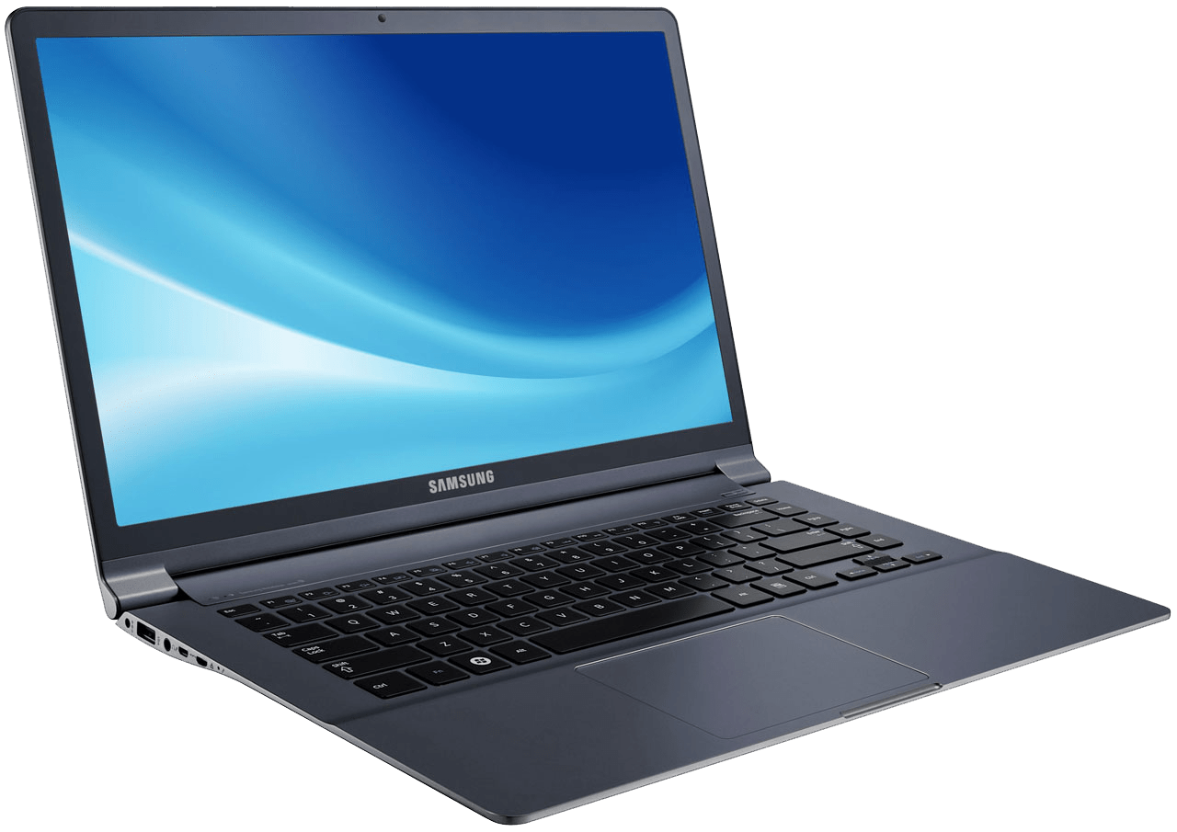
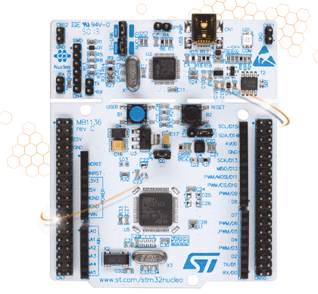
Objectif du projet
Faire communiquer un ordinateur et un microcontrôleur STM32 pour afficher du texte en morse avec une LED

Slide 4

Exigences du projet
Format de la ligne de commande et le mode d’emploi :
./programme [-b] -m [MESSAGE] -n [REPEAT] [-s] -t [TIME_STRING] -T [TIMER] -c [PORT_COM] [-h]
-b: envoi du message en boucle
-m MESSAGE: le message envoyé (taille du message < 249 caractères)
-n REPITITION: nombre d’itération
-s: arrêt du l’envoi de message
-t TIMES_TRING: les valeurs du trois timers (TIM2, TIM3 et TIM4)
OU
-T TIMER: Une seule valeur du timer
-c PORT_COM: Port utilisé pour la communication UART
-h: affichage du message
TIM2
TIM3
TIM4

Slide 5
Exigences du projet
Mise en place du protocole UART
Définition de la trame :
Les options 1 et 2 sont exclusives
L’envoie d’un message vide n’est possible que dans le cas d’un message Stop
La trame entière ne peut excédé 256 octets
Nb bytes | 1 byte | 1 byte | 1 byte | 1 byte | 1 byte | 1 byte | N bytes | 1 byte
paramètre | en boucle | nb iterations | timer 1 | timer 2 | timer 3 | N lettres | message | Fin de trame
Valeurs | 0 : non bouclé 1 : bouclé | 0-255 | En centième de secondes | En centième de secondes | En centième de secondes | 0-255 | Max N = 249 | ‘\n’

Slide 6
Fonctionnalités des programmes
Côté PC :
- Vérification de la commande
- Création de la trame
- l’envoie du trame vers la carte
Côté microcontrôleur :
- La réception de la trame
- La désencapsulation de la trame
- Le traitement des données
- L’affichage du message via la LED

Slide 7
Testes et validation
Côté PC :
- Vérification de la commande
- Création de la trame
- l’envoie du trame vers la carte
Côté microcontrôleur :
- La réception de la trame
- La désencapsulation de la trame
- Le traitement des données
- L’affichage du message via la LED

